Slide 1
Nederlandse geluidgegevens, voor iedereen op één plaats, uniform en laagdrempelig beschikbaar
Danny Greefhorst en Jan Skornsek
GeoBuzz
19 november 2019

Slide 2

Agenda
Context
Centrale Voorziening Geluidgegevens
Projectonderdelen
Meedenken en meedoen

Slide 3



Doel: Geen discussie meer over geluidberekening
Initiatiefnemer, bevoegd gezag en belanghebbende hebben geen discussie meer over de uitkomst van geluidberekeningen.
Dit vraagt:
Eenduidige
geluid(bron)gegevens
Aanvullingsspoor Geluid en
Centrale Voorziening
Geluidgegevens
Eenduidig omgevingsmodel
3D Basisbestand Geluid
Eenduidig rekenmodel
Uniforme rekenkern

Slide 4
Aanvullingsspoor geluid op de Omgevingswet
Waarom?
Verbeteren beschermingsniveau
  Monitoren geluid en maatregelen bij sterke toename
  Verbeterde cumulatieregels
Vereenvoudigen normenkader
Inpassen geluidregels in het stelsel van de Omgevingswet
Wat?
Geluidproductieplafonds voor provinciale wegen en industrieterreinen (naast rijkswegen en hoofdspoor)
Basisgeluidemissies voor gemeentelijke wegen en lokaal spoor
Cumulatie van geluidbronnen
Notes:
http://wiehoortwatwaar.nl/

Slide 5
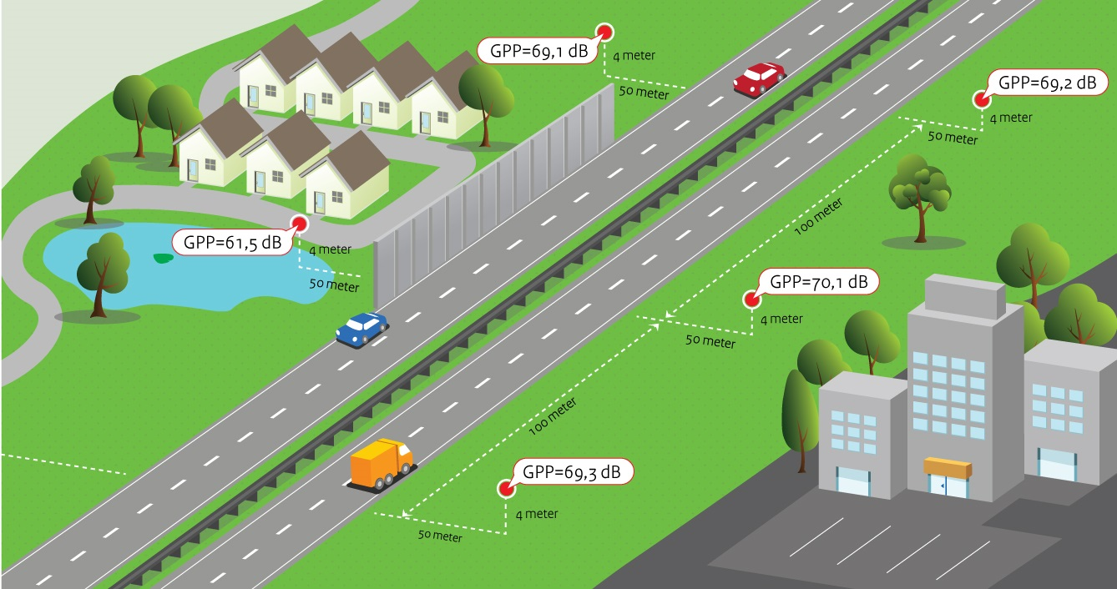
Geluidproductieplafond
filmpje

Slide 6




Wat doet het RIVM omtrent Geluid
Onderzoek gezondheid, hinder en beleving van geluid
Beheerder Reken en Meetvoorschrift Geluid
Meten geluid: Valideren RMG; Valideren jaarlijkse monitoring GPP
Doorontwikkelen RMG o.a: nieuw RMG Omgevingsgwet; Uniform rekenkern
3D Basisbestand Geluid 1.0
Project Centrale Voorziening Geluidgegevens
Beleidsadvies

Slide 7
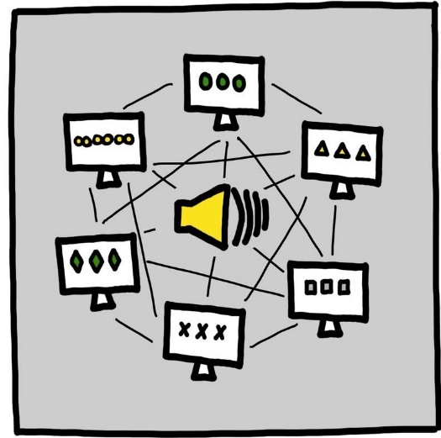



Centrale Voorziening Geluidgegevens (CVGG)
Huidige situatie –
versnipperd
Toekomstige situatie –
op één plaats
Nederlandse geluidgegevens, voor iedereen op één
plaats, uniform en laagdrempelig beschikbaar
Notes:
Huidige situatie
Geluidinformatie beschikbaar bij circa 400 bronhouders (o.a. Rijk, gemeenten, waterschappen, provincies):
op allerlei manieren;
in allerlei (technische) formaten;
Bronhouders zijn eigenaar van, en verantwoordelijk voor, hun data.
Toekomstige situatie
Geluidinformatie op één plaats inzichtelijk;
Eenduidig aangeleverd en beschikbaar;
Bronhouders blijven eigenaar van, en verantwoordelijk voor, hun data.

Slide 8
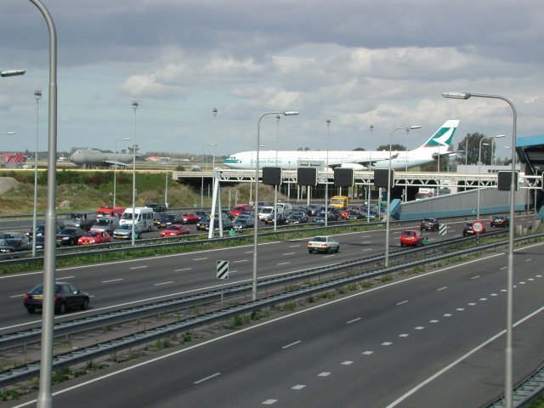
Wat biedt de CVGG?
Maakt geluidgegevens toegankelijk;
Maakt uitwisseling eenduidig;
Ondersteunt akoestisch onderzoek.
Zodat:
besluitvorming over projecten in fysieke leefomgeving sneller, beter en goedkoper kan.
Notes:
Leidt op termijn tot betere kwaliteit geluidgegevens

Slide 9
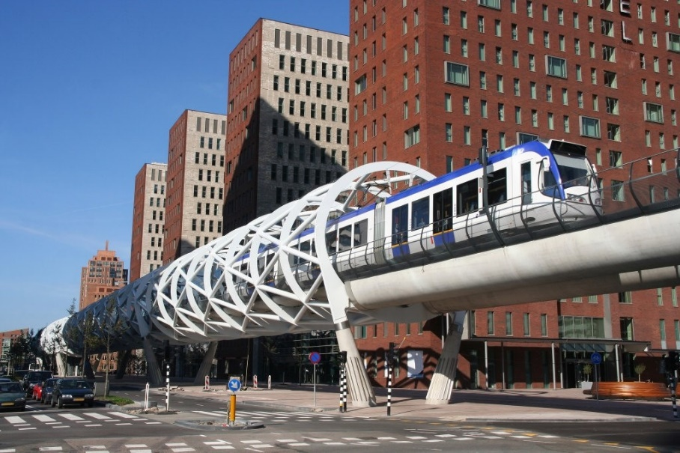

Wie zijn de afnemers?
Planvormers
Opstellen omgevingsvisies en plannen
Initiatiefnemers
Berekenen geluidbelasting
Vergunningverleners
Check op plan (regels en normen)
Belanghebbenden
Inzicht in geluid en geluidontwikkeling
Notes:
Voor de eerste 3 groepen, inclusief de overige belanghebbenden met geluidkennis, leidt de CVGG tot:
Snellere beschikbaarheid van geluidgegevens;
Verbeterd inzicht en (lokaal) overzicht (in de data(kwaliteit) over grenzen van bronhouders heen);
Lagere kosten.

Slide 10
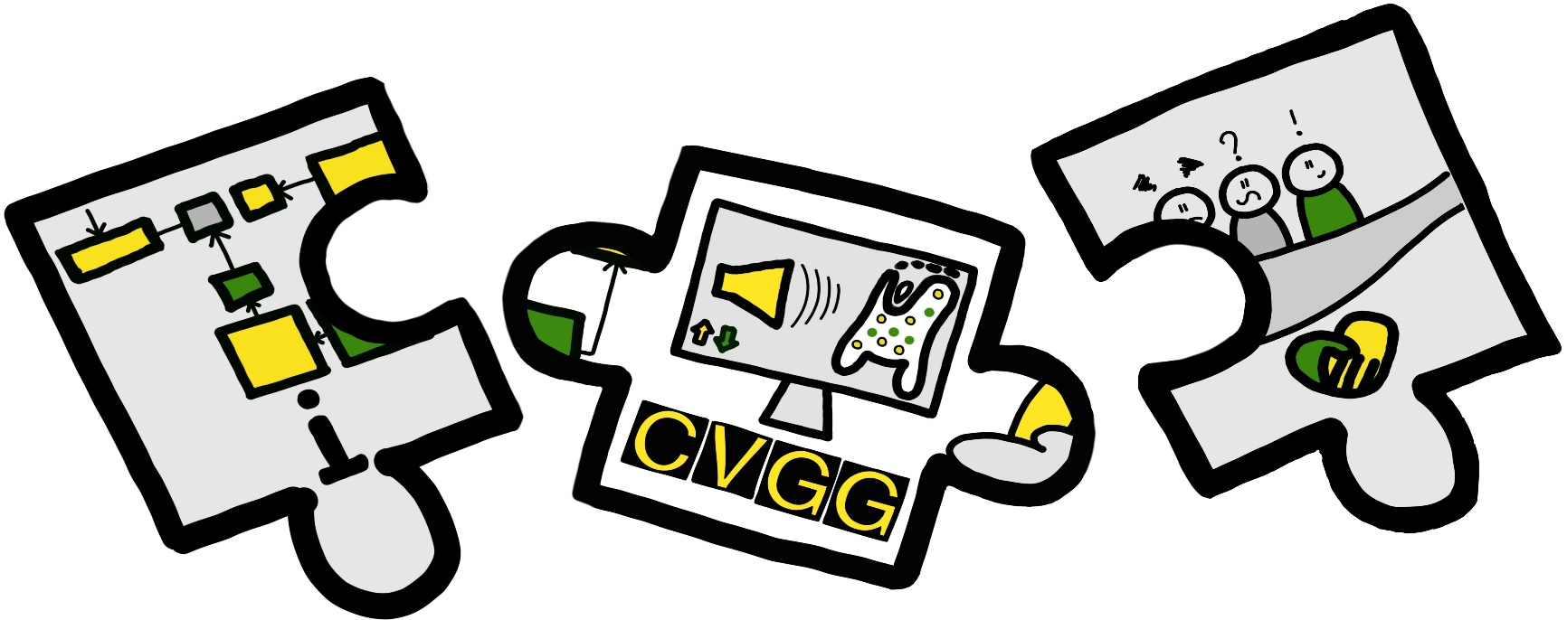
Het project CVGG
Ontwikkelen Informatiemodel Geluid
Ontwikkelen dataplatform met kaartfunctie
Ondersteunen bronhouders
Notes:
Ontwikkelen Informatiemodel Geluid
Beschrijft soorten objecten, eigenschappen, relaties, definities, validatiesregels en het uitwisselformaat.
Ontwikkelen dataplatform met kaartfunctie
Voorziening voor het aanleveren en ontsluiten van geluidgegevens.
Ondersteunen bronhouders
Informeren over voortgang en helpen bij gebruik door afstemmen van het informatiemodel, en het betrekken bij ontwikkeling dataplatform.

Slide 11
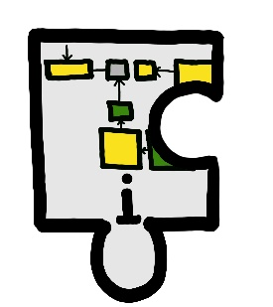
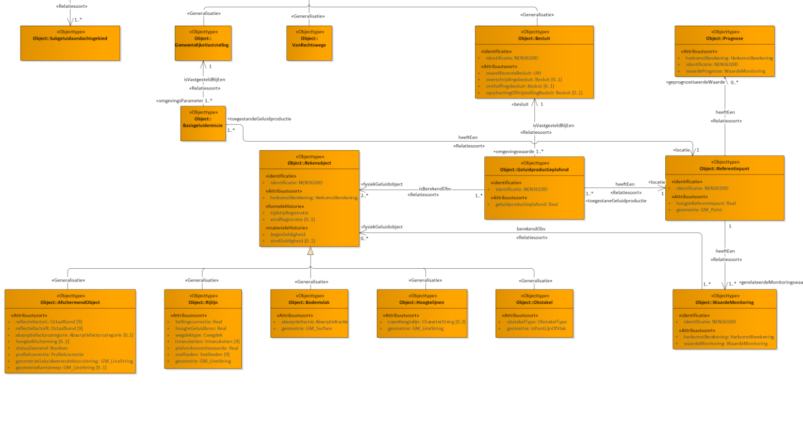
Informatiemodel Geluid

Slide 12




Inhoud van informatiemodel
Geluidproductieplafonds (GPP)
Rijkswegen
Hoofdspoor
Provinciale wegen
Industrie
Basisgeluidemissies (BGE)
Gemeentewegen
Waterschapswegen
Lokaal spoor
Cumulatie
Luchthavens
Windturbines
Militaire Schietterreinen
Soorten gegevens:
Locatie en normwaarde (GPP, BGE)
Geluidbrongegevens, zoals:
  Ligging
  Intensiteiten
  Snelheden
  Wegdektypes
Geluidaandachtsgebieden
Monitoringswaarde
Verwijzing naar besluit

Slide 13

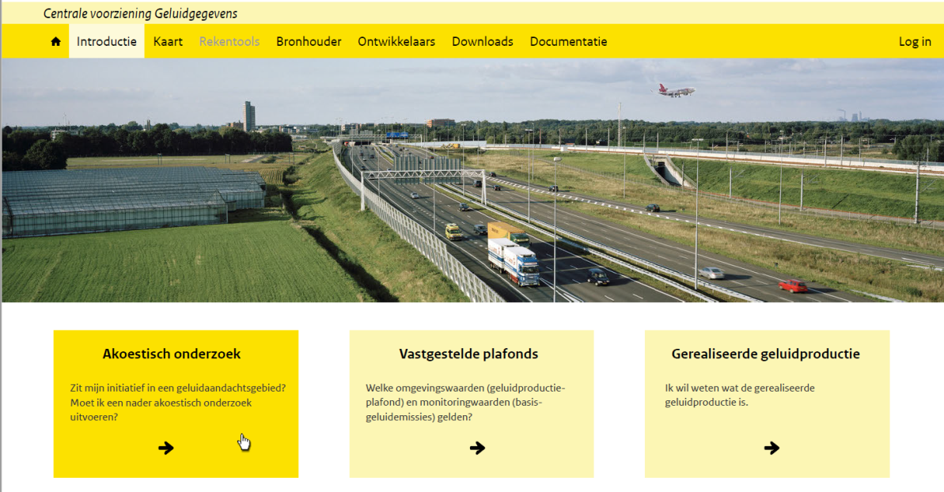
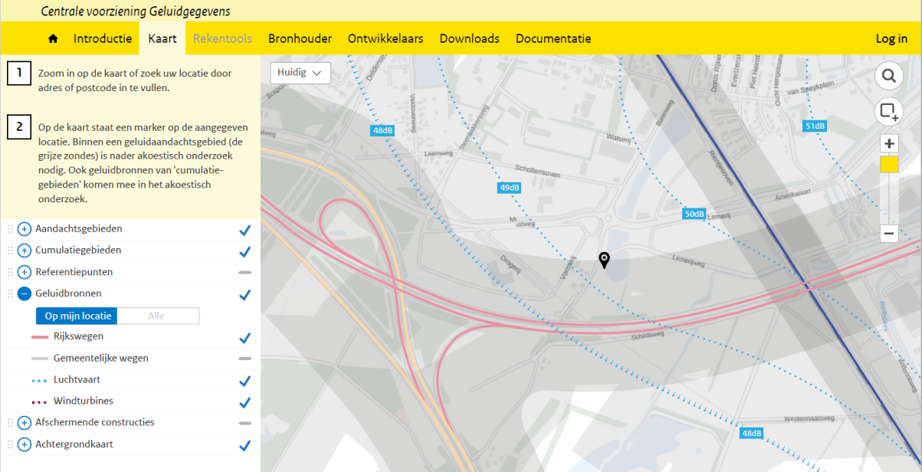
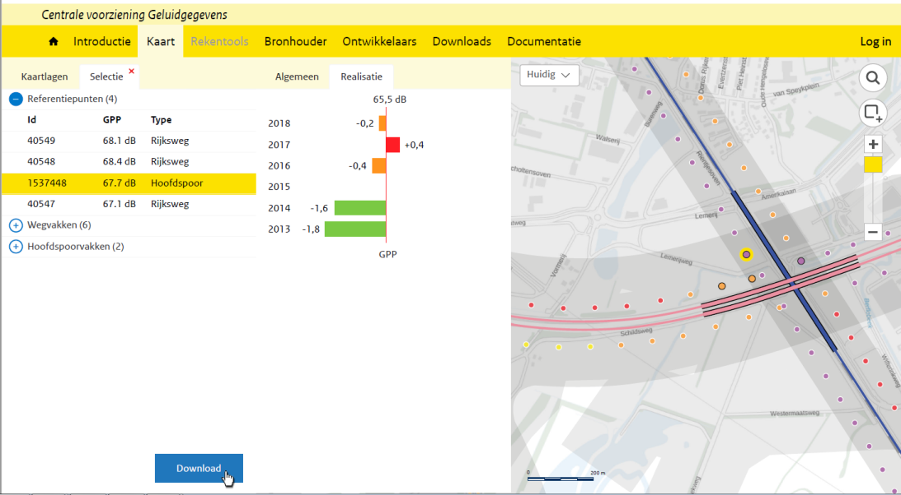
Dataplatform met kaartfunctie
CONCEPT

Slide 14
Een schets van het dataplatform

Slide 15
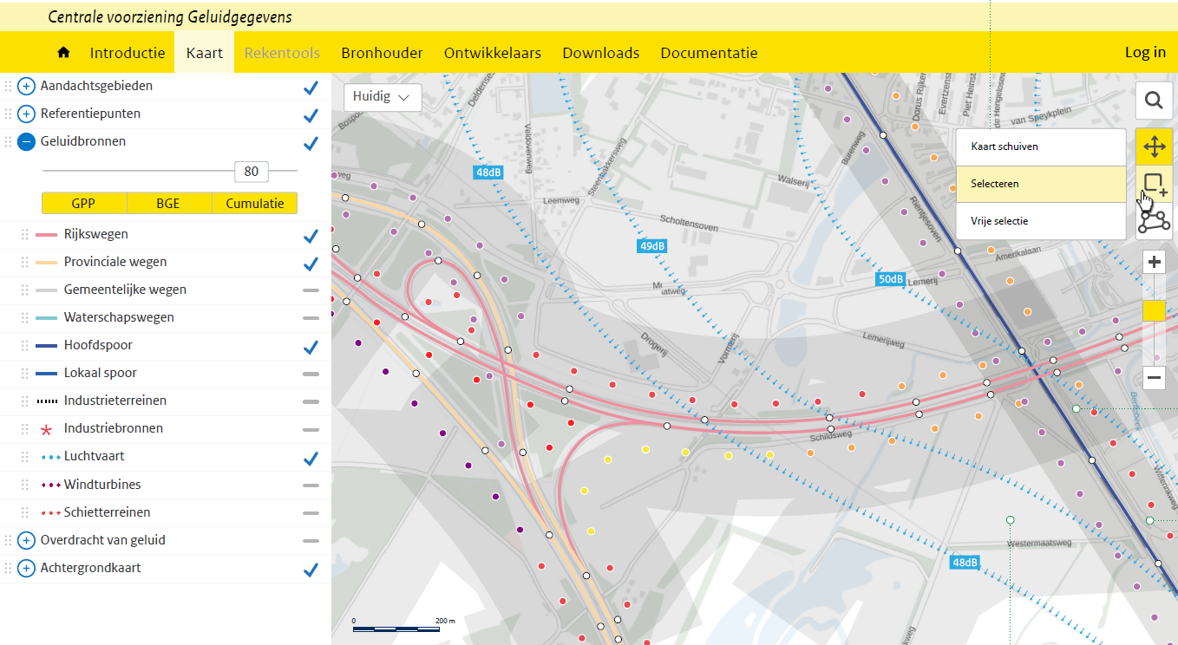
CONCEPT

Slide 16

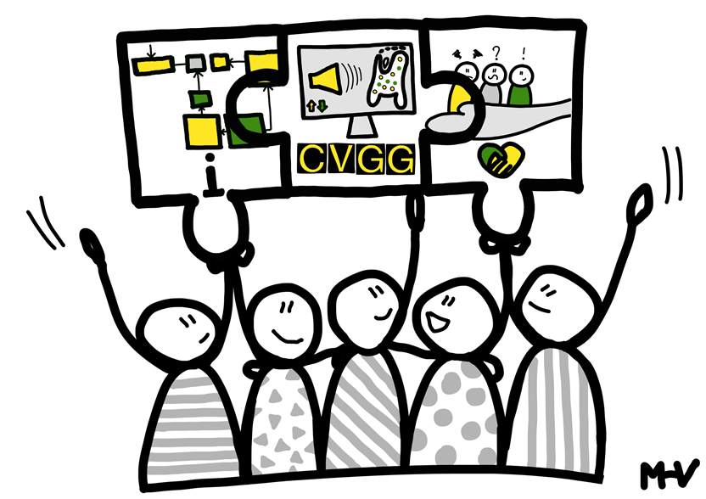
Ondersteunen bronhouders
Op de hoogte houden door:
Website Centrale Voorziening Geluidgegevens
Nieuwsbrief CVGG
Workshops en spreeksessies
Informatiesessies in de regio’s (2020)
Actief betrekken door:
Klankbordsessie Informatiemodel Geluid
Consultatie Informatiemodel Geluid
Werksessies Dataplatform – bronhouders
Werksessies Kaartviewer – afnemers

Slide 17
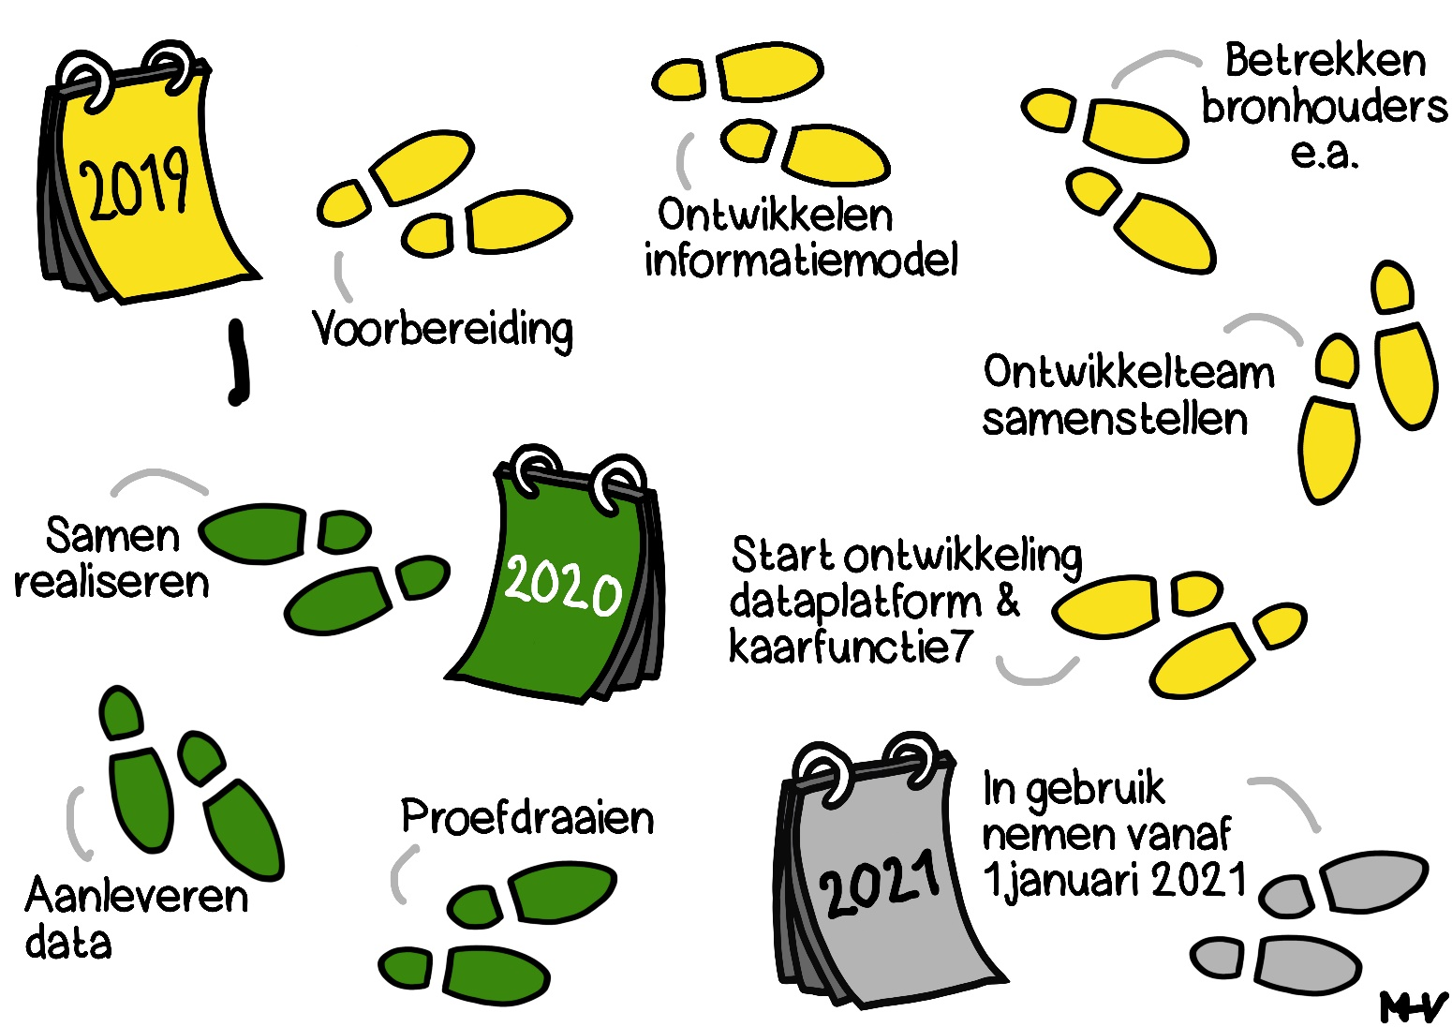
Stappenplan CVGG

Slide 18

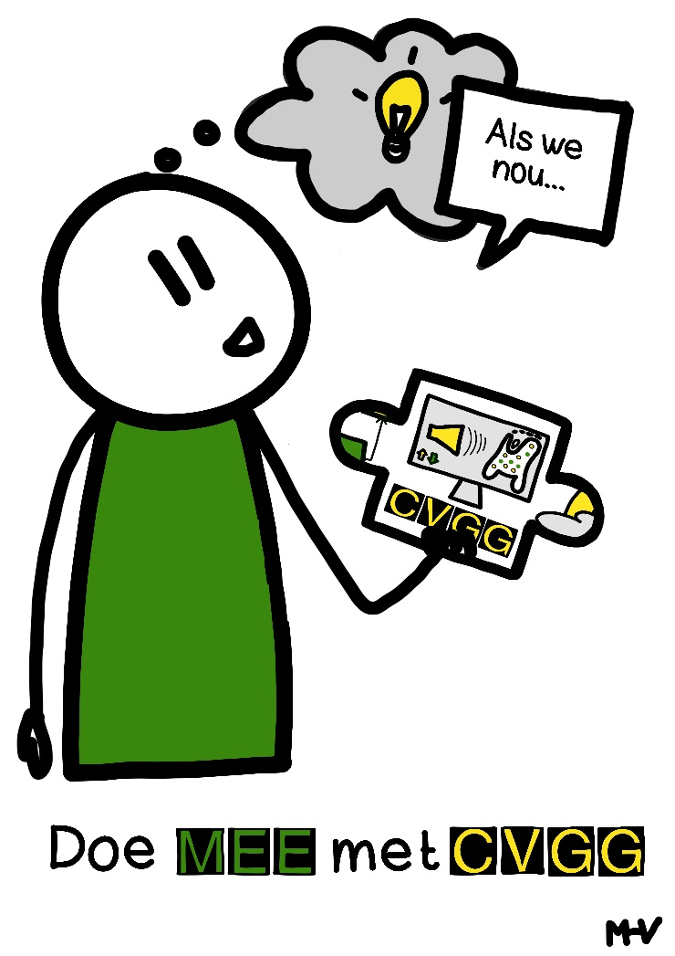
Bijdragen aan de ontwikkeling?
Meepraten en meedenken over:
een werkbaar informatiemodel
het dataplatform en kaartfunctie
Meedoen! Hoe?
Data aanleveren in de testfase;
Wensen uiten;
Demo’s bekijken en aangeven hoe het beter kan.

Slide 19
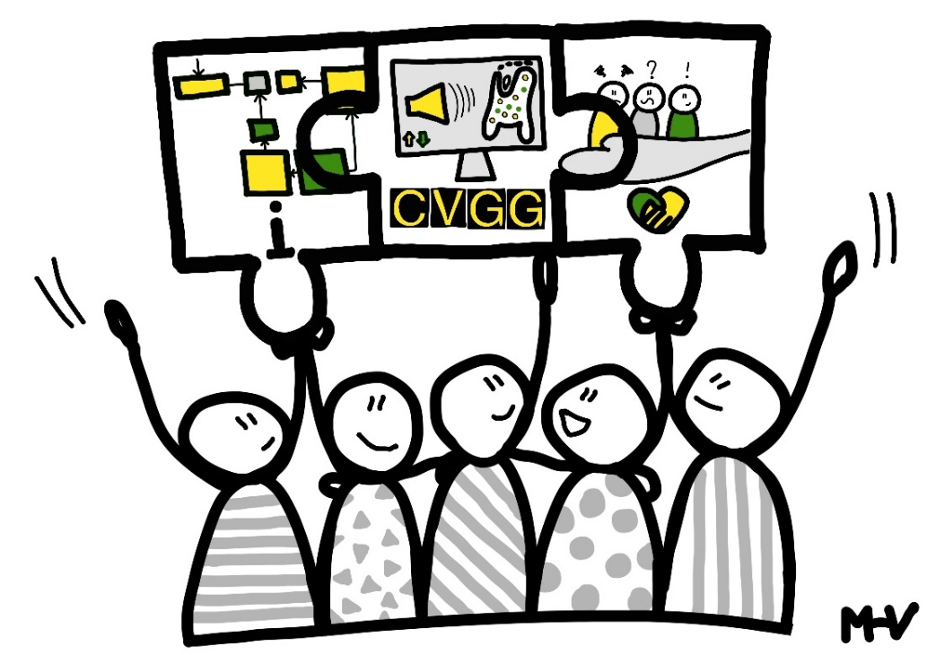
Meer informatie?
Website: www.rivm.nl/cvgg
Nieuwsbrief: https://www.rivm.nl/abonneren/nieuwsbrief-centrale-voorziening-geluidgegevens
E-mail: cvgg@rivm.nl
Notes:
http://wiehoortwatwaar.nl/

